Slide 1

СЕНСОРНОЕ РАЗВИТИЕ ДЕТЕЙ ДОШКОЛЬНОГО ВОЗРАСТА В РЕЖИМНЫХ МОМЕНТАХ

Slide 2

Сенсорное развитие – это развитие процессов восприятия и формирование представлений о внешних свойствах предметов. Ребенок в жизни сталкивается с многообразием форм и свойств предметов (игрушек, предметов домашнего обихода). Каждый малыш даже без целенаправленного воспитания воспринимает все это. Но если усвоение происходит стихийно, без разумного руководства взрослых, оно нередко оказывается поверхностным, неполноценным. Здесь-то и приходит на помощь сенсорное воспитание - последовательное ознакомление ребенка с сенсорной культурой.

Slide 3
Цель – решение задач сенсорного развития детей дошкольного возраста в режимных моментах.
Задачи :
– развивать и совершенствовать у детей все виды восприятия
-обогащать их чувственный опыт;
– развивать осязательное восприятие, а именно тактильные ощущения, микро и макромоторику воспитанников;

Slide 4
Правильно организованная деятельность детей в режимных моментах, даёт им достаточно много .Одежда которую ребёнок надевает и снимает; постельные и туалетные принадлежности которыми он пользуется –посуда из которой он ест; - всё это предметный мир окружающий ребёнка ежедневно.
Образовательная деятельность при проведении режимных моментов:
– закрепление цвета, формы, величины, назначения разных предметов одежды при одевании;
– развитие тактильных и вкусовых ощущений при приеме пищи;
– ознакомление со свойствами воды во время умывания;
– обогащение сенсорного опыта детей во время прогулок

Slide 5
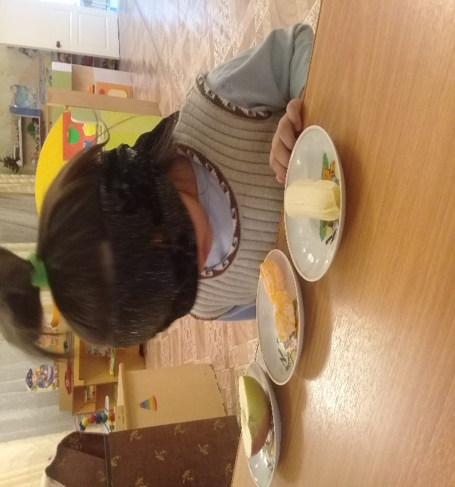
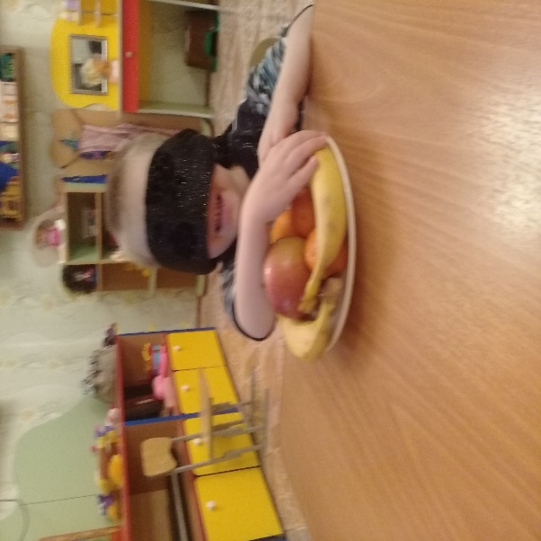
Во время приёма пищи, ребёнок начинает различать тарелки по размеру, цвету, глубине; ощущать тяжесть, гладкую поверхность ,холодок фарфоровой посуды, легкость плостмассовой. Во время дежурства ребёнок усваивает сенсорные эталоны, положение предметов в пространстве и т.д.
Во время еды обращайте внимание ребенка на вкусовые оттенки блюда. Предлагайте пробовать новое – лимон, перец, чеснок, разумеется, в маленьких количествах.
Д.И. « Отгадай по вкусу» (Запаху); Д.И. « Опиши цвет, форму, величину» Д.И. « Из чего сварили?»

Slide 6
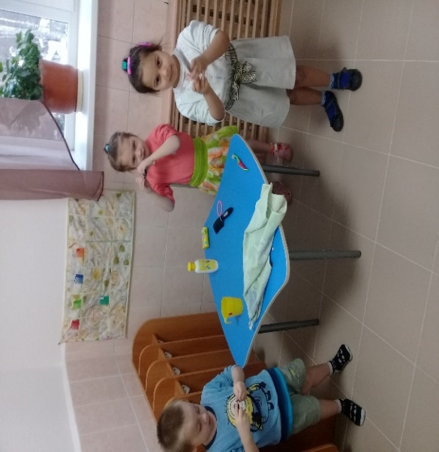
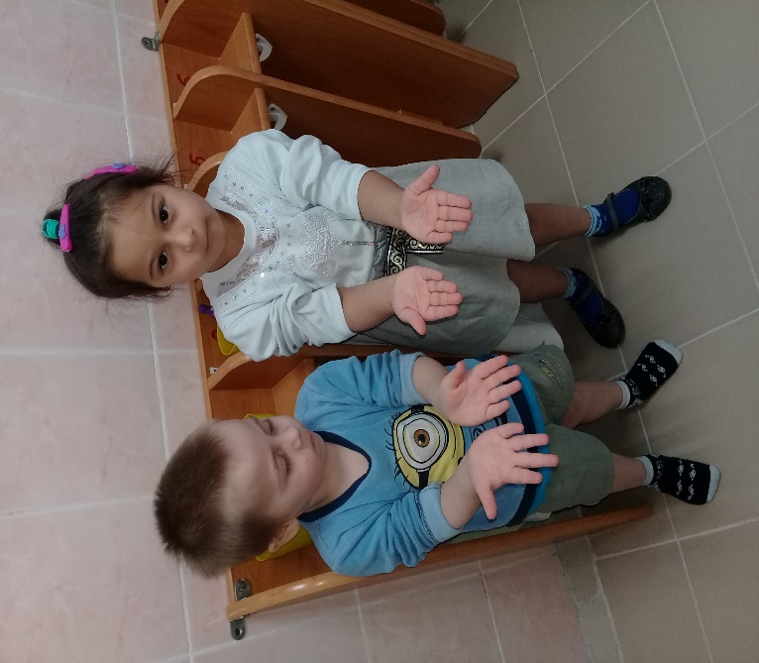
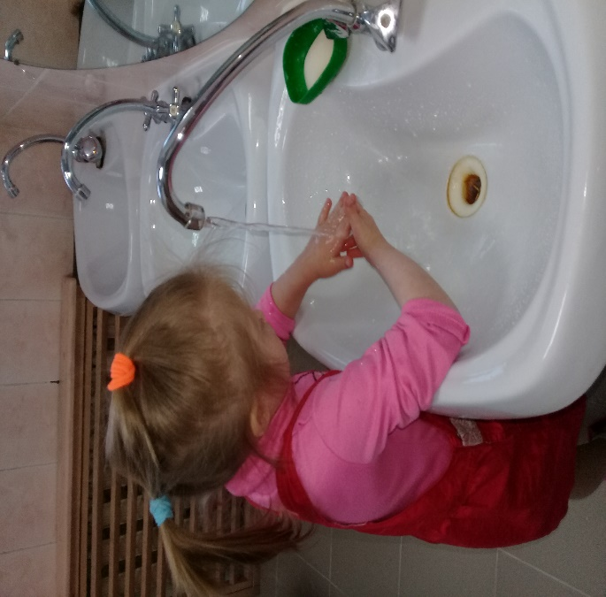
При умывании знакомим детей с температурой и свойстами воды, с последовательностью выполнения действия при мытье рук, учим подражать действиям взрослого, учим ребенка намыливать руки с внешней и внутренней стороны . Знакомим детей с назначением предметов личной гигиены - учим чистить зубы, полоскать рот, держать в руке расческу и расчесывать волосы движениями сверху-вниз. Объясняем правила пользования туалетом и последовательность действий.
Д. И. «Чистоплотные дети»
Задачи игры. Учить детей находить предметы гигиены по просьбе воспитателя; объяснить их назначение.

Slide 7
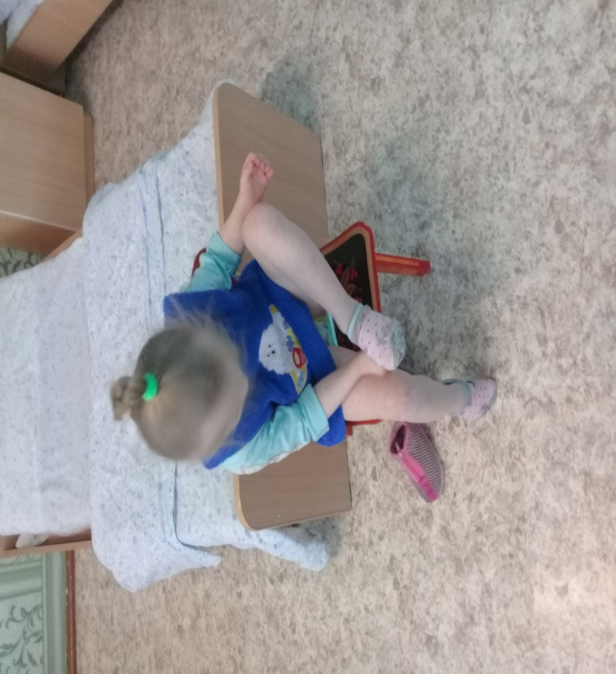
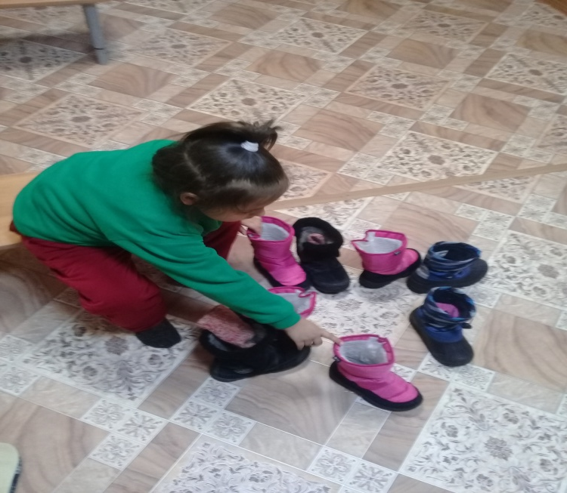
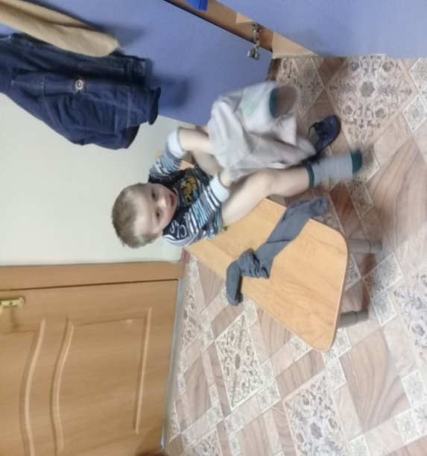
- При одевании самое время поговорить с ребёнком, называя части тела и детали одежды, её цвет и качества ( кофточка – синяя, пушистая, теплая!». Выложить картинками последовательность одевания (сначала, потом).
- сформировать умение различать предметы одежды и обуви;
- учить одеваться и обуваться при участии педагога, складывать и вешать снятую одежду и обувь;
- учить завязывать и развязывать шнурки, различать обувь для правой и левой ноги, застегивать крупные и мелкие пуговицы, молнии, кнопки и т. д. ;
- учить правильно и последовательно одеваться (одежду и обувь).
«Найди пару»
Задачи игры: учить различать парную обувь и одежду, подбирать правильно к левому варианту обуви, одежды — правый.

Slide 8
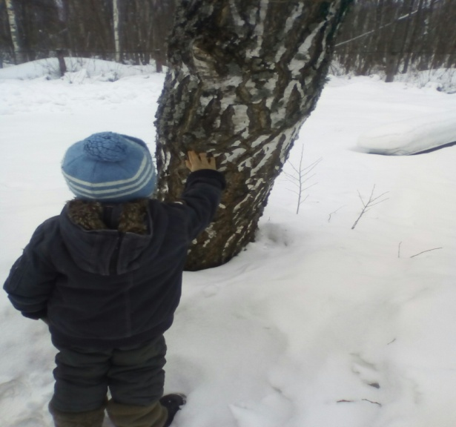
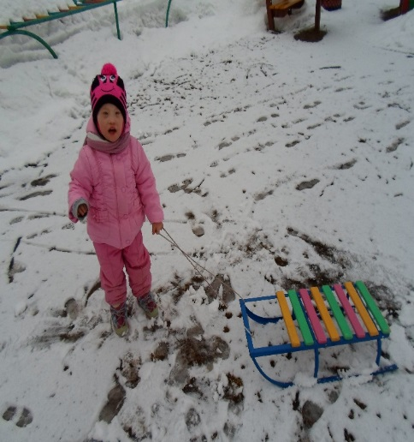
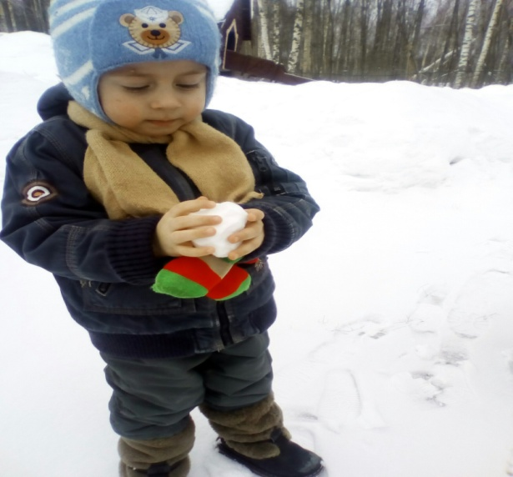
На прогулке сенсорное развитие осуществляется в : наблюдение за явлениями природы ( за дождём, ветром, снегом и т. д.) ; слушание голос птиц и домашних животных - в эти моменты происходит – знакомство со звуком, развитие слухового восприятия, дети учатся подражать этим звукам.
Обращайте внимание малыша на самые разные запахи – морозный воздух, запах осенний листвы и т.д. Для развития тактильной чувствительности предлагайте малышу трогать самые разные предметы, обращая внимание на то, какие они наощупь: гладкие, шершавые, пушистые, жесткие, колючие, мягкие, холодные, твердые, теплые т.д. Трогайте все, что можно: кору деревьев и листочки, камни, снег, песок, траву и т.д. Знакомьте детей со свойствами предметов.
Д.И. « Длинный – короткий» Д. И. « Ближе – дальше» Д.И. «Сравни по высоте»

Slide 9
Таким образом успешность умственного, физического, эстетического развития в значительной степени зависит от уровня сенсорного развития, то есть от того, насколько совершенно ребенок слышит, видит, осязает окружающее, мы же в свою очередь стараемся использовать в своей работе над сенсорным развитием как можно больше различных методов, способов и средств способствующих более качественному сенсорному развитию детей .

Slide 10
СПАСИБО ЗА ВНИМАНИЕ!

